Slide 1
روش‌های کاهش خطاهای ناشی از فرضیات نادرست
علی طاهری اشکان حافظی
زهرا ابوطالبی

Slide 2
فهرست مطالب
مقدمه
تکنیک‌ها و روش‌ها
مثال‌های عملی
تمرین‌ها
ابزارها
منابع

Slide 3
مقدمه
آیا تا به حال تصمیمی بر اساس داده‌ها گرفته‌اید که بعدها متوجه اشتباه بودن آن شده باشید؟
چگونه می‌توانیم مطمئن شویم که نتایج حاصل از داده‌کاوی به دلیل فرضیات اشتباه، گمراه‌کننده نیستند؟
اگر مدل داده‌کاوی شما بر پایه فرضیات نادرست باشد، چه اتفاقی می‌افتد؟
در سال 1998، یک شرکت مالی تصمیم گرفت برای مشتریان خود یک مدل اعتبارسنجی بسازد. فرض آن‌ها این بود که تنها متغیرهای مالی بر ریسک اعتباری تأثیر دارند و عوامل اجتماعی مهم نیستند. اما بعد از مدتی متوجه شدند که مدل آن‌ها بسیاری از مشتریان خوب را رد کرده و افراد پرخطر را تأیید کرده است! دلیل این اشتباه چه بود؟ فرضیات نادرست در داده‌کاوی!

Slide 4
مفهوم روش‌های کاهش خطاهای ناشی از فرضیات نادرست در داده‌کاوی
در فرآیند داده کاوی، تحلیل داده‌ها برای کشف الگوها و روابط، نیازمند مجموعه‌ای از فرضیات است. این فرضیات می‌توانند شامل پیش‌فرض‌هایی درباره کیفیت داده‌ها، توزیع آماری متغیرها، ارتباط ویژگی‌ها با یکدیگر، و ساختار کلی مدل باشند. اگر این فرضیات نادرست باشند، می‌توانند منجر به خطاهای تحلیلی، استنتاج‌های اشتباه و تصمیم‌گیری‌های نامطلوب شوند.

Slide 5
چرا کاهش خطاهای ناشی از فرضیات نادرست در داده‌کاوی ضروری است؟ چه اهمیتی دارد؟
بهبود تفسیر نتایج
اگر فرضیات درستی در تحلیل داده‌ها داشته باشیم، نتایج حاصل قابل اعتمادتر و تفسیر آن‌ها دقیق‌تر خواهد بود.
پیشگیری از بایاس و خطای سیستماتیک
بسیاری از مدل‌های داده‌کاوی ممکن است به دلیل فرضیات نادرست دچار بایاس (Bias) شوند که منجر به نتایج ناعادلانه یا گمراه‌کننده می‌شود.
افزایش دقت مدل‌های داده‌کاوی
مدل‌هایی که بر اساس فرضیات صحیح ساخته شده‌اند، عملکرد بهتری دارند و می‌توانند پیش‌بینی‌های دقیق‌تری ارائه دهند.
کاهش هزینه‌های تصمیم‌گیری اشتباه
فرضیات نادرست می‌توانند باعث هدایت کسب‌وکارها به مسیرهای نادرست شوند که هزینه‌های مالی و زمانی بالایی دارند.

Slide 6
فهرست مطالب
مقدمه
تکنیک‌ها و روش‌ها
مثال‌های عملی
تمرین‌ها
ابزارها
منابع

Slide 7
تکنیک‌ها و روش‌های کاهش خطاهای ناشی از فرضیات نادرست در داده‌کاوی
برای کاهش خطاهای ناشی از فرضیات نادرست در داده‌کاوی، باید از روش‌های عملی و تکنیک‌های مختلفی استفاده کرد
بررسی کیفیت داده‌ها و پیش‌پردازش
تحلیل حساسیت و بررسی استحکام مدل
شناسایی و کاهش بایاس
آزمایش فرضیات با روش‌های تجربی
استفاده از رویکردهای ترکیبی برای کاهش تأثیر فرضیات نادرست

Slide 8
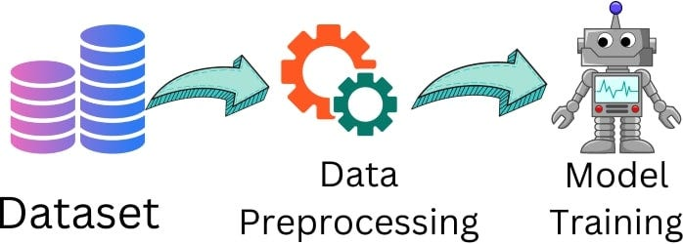
بررسی کیفیت داده‌ها و پیش‌پردازش
یکی از رایج‌ترین دلایل شکل‌گیری فرضیات نادرست، استفاده از داده‌های بی‌کیفیت یا نامناسب است. این در حالی است که اغلب به اشتباه فرض می‌کنیم داده‌ها از کیفیت بالایی برخوردار بوده و نیازی به پردازش ویژه ندارند.
مدیریت داده‌های گمشده (Handling Missing Data) جایگزینی داده‌های گمشده با استفاده از مدل های یادگیری ماشین(رگرشن، random forest regressor , ....) و یا میانگین و مد.
شناسایی و حذف داده‌های پرت (Outlier Detection)
استفاده از روش‌های IQR (Interquartile Range)، Z-score برای شناسایی نقاط پرت که می‌توانند تحلیل را منحرف کنند. و در ادامه اصلاح آنها.
یکنواخت‌سازی و نرمال‌سازی داده‌ها (Normalization & Standardization) Min-Max Scaling یاZ-score normalization برای ایجاد مقیاس یکسان بین ویژگی‌های مختلف.

Slide 9
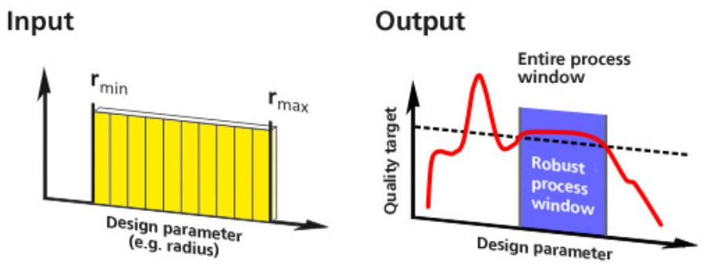
تحلیل حساسیت و بررسی استحکام مدل
فرضیات نادرست می‌توانند باعث شوند که مدل به تغییرات کوچک در داده‌ها واکنش شدیدی نشان دهد.
برای مثال استفاده از ) SHAPمحاسبه میزان تأثیر هر ویژگی بر خروجی مدل) یا LIME (تحلیل محلی تأثیر ویژگی‌ها) برای بررسی اینکه کدام ویژگی‌ها بیشترین تأثیر را در خروجی مدل دارند. برای حل آن، حذف یا تغییر ویژگی‌هایی که مدل را بیش از حد وابسته به آن‌ها می‌کند (کاهش وابستگی و بهبود تعمیم‌پذیری).

Slide 10

شناسایی و کاهش بایاس
گاهی فرضیات نادرست باعث ایجاد بایاس در مدل می‌شوند.
بررسی تعادل داده‌ها (Data Balancing) استفاده از تکنیک‌های Oversampling یا Undersampling
بررسی تأثیر ویژگی‌های حساس (Fairness Analysis)
تحلیل اینکه آیا ویژگی‌های حساس مانند جنسیت، سن، نژاد به‌طور ناعادلانه بر خروجی مدل تأثیر گذاشته‌اند یا خیر..

Slide 11
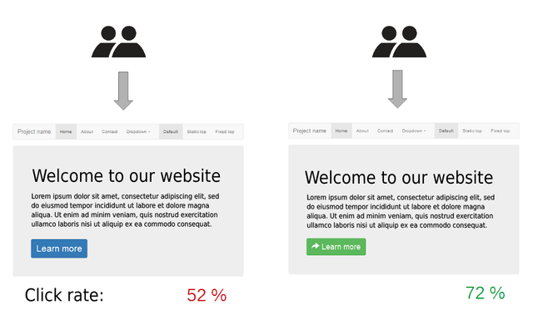
آزمایش فرضیات با روش‌های تجربی
برای بررسی اینکه آیا فرضیات اولیه صحیح هستند، باید از روش‌های آماری و آزمایش‌های تجربی استفاده کرد.
آزمون های آماری استفاده از آزمون‌های t-test، ANOVA، Chi-Square برای بررسی اینکه آیا تفاوت‌های مشاهده‌شده در داده‌ها معنادار هستند یا صرفاً تصادفی رخ داده‌اند.
آزمایش‌های A/B (A/B Testing) مقایسه دو نسخه مختلف از یک مدل یا مجموعه داده برای بررسی تأثیر تغییرات در فرضیات.

Slide 12
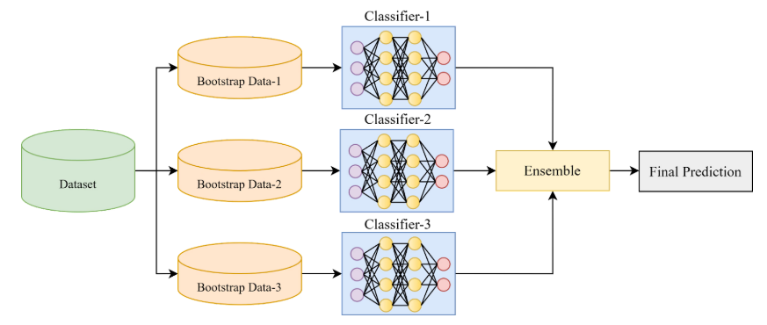
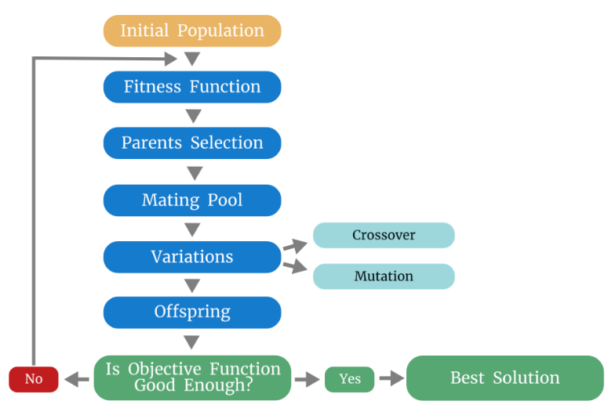
استفاده از رویکردهای ترکیبی برای کاهش تأثیر فرضیات نادرست
فرضیات نادرست در داده‌کاوی می‌توانند از محدودیت‌های مدل‌های منفرد یا ساده‌سازی بیش‌ازحد در تحلیل داده‌ها ناشی شوند. برای کاهش این خطاها، می‌توان از رویکردهای ترکیبی (Hybrid Approaches) استفاده کرد که شامل ترکیب چندین مدل و روش‌های هوشمندانه برای تنظیم پارامترها هستند. این رویکردها با کاهش بایاس، کنترل واریانس، و بهینه‌سازی معماری مدل، خروجی‌های بهتری ارائه می‌دهند.
یادگیری مجموعه‌ای (Ensemble Learning) ترکیب مدل‌ها برای افزایش کارایی، این روش چندین مدل یادگیری را ترکیب می‌کند تا نقاط ضعف مدل‌های منفرد را پوشش دهد
تنظیم هوشمند پارامترها برای کاهش خطا
روش‌هایی مانندGenetic Algorithms و Grid/Random Search برای یافتن بهترین تنظیمات مدل استفاده می‌شوند. این تکنیک‌ها به مدل کمک می‌کنند تا بدون صرف اتکا به فرضیات پیش‌فرض نادرست، بهینه‌ترین معماری را بیابد.

Slide 13
فهرست مطالب
مقدمه
تکنیک‌ها و روش‌ها
مثال‌های عملی
تمرین‌ها
ابزارها
منابع

Slide 14


1. بهینه‌سازی الگوریتم پیشنهاد فیلم در سرویس‌های استریمینگ (مانند Netflix / YouTube / Spotify)
یک سرویس استریمینگ مانند نتفلیکس یا یوتیوب از یک سیستم توصیه‌گر برای پیشنهاد فیلم، سریال یا ویدیو به کاربران استفاده می‌کند. این سیستم از الگوریتم‌های یادگیری ماشین برای تحلیل رفتار کاربران و ارائه پیشنهادات سفارشی بهره می‌برد.
🔹 مشکل
در نسخه اولیه مدل، فرض شده که کاربرانی که ژانرهای مشابهی تماشا می‌کنند، سلیقه یکسانی دارند. اما این فرض باعث شد که سیستم پیشنهاددهی تنوع محدودی ارائه دهد و بسیاری از کاربران از توصیه‌های یکنواخت ناراضی باشند.

Slide 15
1. بهینه‌سازی الگوریتم پیشنهاد فیلم در سرویس‌های استریمینگ (Netflix / YouTube / Spotify)
🔹راه‌حل:
تحلیل حساسیت با استفاده از SHAP: برای شناسایی عوامل مؤثر در پیش‌بینی علایق کاربران، از روش‌های تحلیل حساسیت مانند SHAP استفاده شد.
یافته‌ها: مشخص شد که ژانر فیلم تنها یکی از عوامل تأثیرگذار است و عواملی مانند زمان تماشا، تعداد دفعات مکث، رتبه‌بندی فیلم‌ها و تاریخچه جستجوهای کاربران نیز نقشی کلیدی در تعیین علایق آن‌ها دارند.
بهبود الگوریتم‌ها: ترکیب الگوریتم‌های Collaborative Filtering وContent-Based Filtering به‌منظور بهبود کیفیت پیشنهادات انجام شد.
تست A/B: برای مقایسه عملکرد نسخه بهینه‌شده مدل با نسخه قبلی، تست‌های A/B اجرا شد.
🔹 نتیجه:
بهبود تجربه کاربران از تنوع بیشتر در پیشنهادات و افزایش دقت مدل در شناسایی سلیقه کاربران.

Slide 16
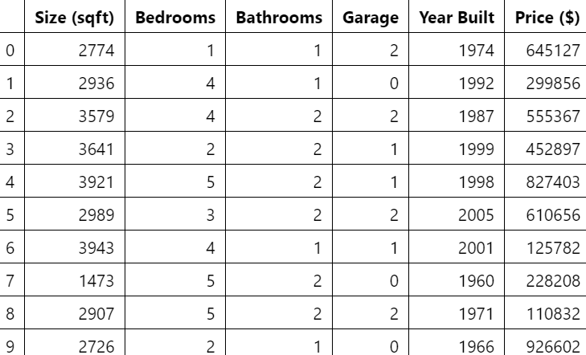
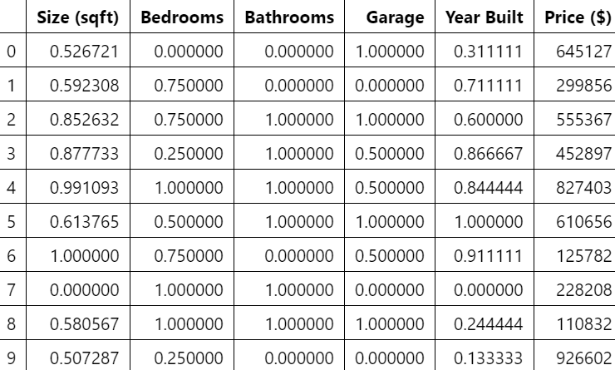
2. بررسی کیفیت داده‌ها و پیش‌پردازش – پیش‌بینی قیمت مسکن
🔹 مشکل
یک شرکت املاک قصد دارد مدلی برای پیش‌بینی قیمت مسکن توسعه دهد، اما داده‌های اولیه شامل مقادیر گمشده، داده‌های پرت و واحدهای اندازه‌گیری نامناسب است. بدون پیش‌پردازش مناسب، مدل رگرسیونی نتایج نادرستی ارائه خواهد داد.
➡️

Slide 17

2. بررسی کیفیت داده‌ها و پیش‌پردازش – پیش‌بینی قیمت مسکن
🔹راه‌حل:
مدیریت مقادیر گمشده: برای خانه‌هایی که قیمت آن‌ها موجود نیست، از یک مدل Random Forest Regressor بر اساس ویژگی‌های موجود (مانند متراژ و موقعیت مکانی) برای تخمین قیمت استفاده می‌شود.
شناسایی داده‌های پرت: حذف مقادیر غیرمنطقی، مانند قیمت‌هایی که بیش از حد بالا یا پایین هستند (مثلاً خانه‌ای که با ۱۰۰۰ دلار ثبت شده باشد).
یکنواخت‌سازی داده‌ها: تبدیل تمامی واحدهای متراژ (زیر بنای ساختمان، مساحت زمین و ارتفاع سقف) به مترمربع برای جلوگیری از ناسازگاری.
🔹 نتیجه:
پس از اعمال این تکنیک‌ها، مدل پیش‌بینی قیمت مسکن دقت بالاتری پیدا می‌کند و از خطاهای ناشی از فرضیات نادرست درباره کیفیت داده‌ها جلوگیری می‌شود.

Slide 18
3. کاهش بایاس – جلوگیری از تبعیض در سیستم استخدام
🔹 مشکل
یک شرکت از مدل یادگیری ماشین برای فیلتر کردن رزومه‌ها در فرآیند استخدام استفاده می‌کند، اما پس از مدتی مشخص می‌شود که مدل به‌طور ناعادلانه‌ای بیشتر رزومه‌های زنان را رد می‌کند.

Slide 19
3. کاهش بایاس – جلوگیری از تبعیض در سیستم استخدام
🔹راه‌حل:
بررسی تعادل داده‌ها: مشخص شد که در داده‌های تاریخی، بیشتر استخدام‌ها مربوط به مردان بوده و مدل این الگو را یاد گرفته است.
متعادل‌سازی داده‌ها: استفاده از تکنیک‌های Oversamplingو Undersamplingبرای افزایش نسبت نمونه‌های مربوط به زنان و ایجاد تعادل در دیتاست.
تحلیل ویژگی‌های حساس: مشخص شد که مدل مستقیماً از جنسیت استفاده نمی‌کند، اما برخی ویژگی‌های مرتبط (مانند وقفه‌های کاری به دلیل مرخصی زایمان) به‌طور غیرمستقیم باعث بایاس شده‌اند.
🔹 نتیجه:
این مشکل تا حد خیلی خوبی برطرف شد

Slide 20

4. آزمایش فرضیات – تحلیل رفتار مشتری در خرید آنلاین
🔹 مشکل
یک فروشگاه اینترنتی فرض کرده که مشتریان در روزهای تعطیل خرید بیشتری دارند و بر اساس این فرض، تصمیم به افزایش بودجه تبلیغاتی در این روزها گرفته است.

Slide 21
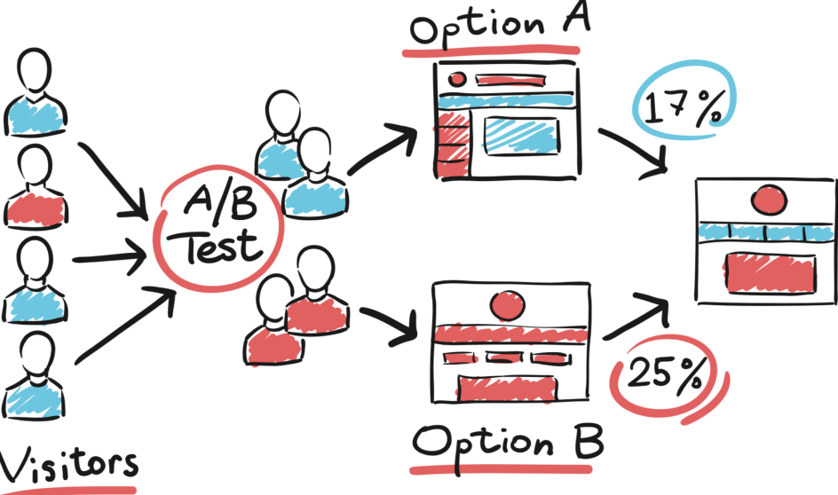
4. آزمایش فرضیات – تحلیل رفتار مشتری در خرید آنلاین
🔹راه‌حل:
اجرای A/B Testing: تبلیغات در روزهای تعطیل و غیرتعطیل به دو گروه از مشتریان هدف نمایش داده می‌شود.
تحلیل آماری با t-test وANOVA : بررسی داده‌ها نشان می‌دهد که هیچ تفاوت معناداری بین میزان خرید در روزهای تعطیل و غیرتعطیل وجود ندارد.
🔹 نتیجه:
تحلیل آماری نشان می‌دهد که افزایش تبلیغات در روزهای تعطیل تأثیر محسوسی ندارد و بودجه تبلیغاتی به‌جای آن در ساعات خاص شبانه‌روز که نرخ تبدیل بالاتر است، توزیع می‌شود.

Slide 22
فهرست مطالب
مقدمه
تکنیک‌ها و روش‌ها
مثال‌های عملی
تمرین‌ها
ابزارها
منابع

Slide 23
1. بررسی کیفیت داده‌ها و پیش‌پردازش ((Data Cleaning & Preprocessing
🔹 هدف: یادگیری نحوه شناسایی و اصلاح داده‌های پرت، مقادیر گمشده و ناهماهنگی واحدهای اندازه‌گیری.
🔹 تمرین
دیتاست California Housing Dataset مربوط به قیمت مسکن را از سایت Kaggle یا Scikit-learnدریافت کنید.
🔹 مراحل:
مقادیر گمشده را شناسایی و با استفاده از میانگین، میانه یا یک مدل پیش‌بینی جایگزین کنید.
داده‌های پرت را با استفاده از IQR (Interquartile Range) یا Z-score شناسایی و اصلاح کنید.
بررسی کنید که واحدهای اندازه‌گیری یکسان هستند (مثلاً اطمینان از اینکه تمام متراژها برحسب مترمربع هستند).
داده‌ها را نرمال‌سازی یا استانداردسازی کنید.

Slide 24
1. بررسی کیفیت داده‌ها و پیش‌پردازش ((Data Cleaning & Preprocessing
🔹 هدف: یادگیری نحوه شناسایی و اصلاح داده‌های پرت، مقادیر گمشده و ناهماهنگی واحدهای اندازه‌گیری.
🔹 تمرین
دیتاست California Housing Dataset مربوط به قیمت مسکن را از سایت Kaggle یا Scikit-learnدریافت کنید.
🔹 سوالات برای تحلیل:
آیا اصلاح داده‌ها باعث بهبود کیفیت تحلیل می‌شود؟
چه تأثیری در دقت مدل پیش‌بینی دارد؟

Slide 25
2. تحلیل حساسیت و بررسی استحکام مدل (Sensitivity Analysis & Robustness Testing)
🔹 هدف: بررسی میزان حساسیت مدل به تغییرات در داده‌های ورودی.
🔹 تمرین
یک مدل پیش‌بینی قیمت خودرو بسازید و تأثیر ویژگی‌های مختلف را با استفاده از روش SHAP یا LIME تحلیل کنید.
🔹 مراحل:
دیتاست Car Prices Dataset را دریافت کنید.
مدلRandom Forest را اجرا کنید.
با استفاده از SHAP یا LIME بررسی کنید که کدام ویژگی‌ها بیشترین تأثیر را دارند.
یکی از ویژگی‌های مهم را حذف کنید و مشاهده کنید که مدل چه تغییری می‌کند.

Slide 26
2. تحلیل حساسیت و بررسی استحکام مدل (Sensitivity Analysis & Robustness Testing)
🔹 هدف: بررسی میزان حساسیت مدل به تغییرات در داده‌های ورودی.
🔹 تمرین
یک مدل پیش‌بینی قیمت خودرو بسازید و تأثیر ویژگی‌های مختلف را با استفاده از روش SHAP یا LIME تحلیل کنید.
🔹 سوالات برای تحلیل:
آیا حذف یک ویژگی کلیدی باعث افت دقت مدل شد؟
چه ویژگی‌هایی تأثیر زیادی در پیش‌بینی دارند؟

Slide 27
3. کاهش بایاس در مدل‌های یادگیری ماشین (Bias Mitigation)
🔹 هدف: بررسی تأثیر ویژگی‌های حساس مانند جنسیت یا نژاد بر مدل و یافتن روش‌هایی برای کاهش بایاس
🔹 تمرین
دیتاست HR Analytics Job را از kaggle دانلود کنید
🔹 مراحل:
بررسی کنید که آیا مدل استخدام به‌طور ناعادلانه‌ای به نفع یک جنسیت خاص عمل می‌کند.
از روش‌های Oversampling (مانند SMOTE) یا Undersampling برای متعادل‌سازی داده‌ها استفاده کنید.
تأثیر حذف ویژگی جنسیت از مدل را بررسی کنید.

Slide 28
3. کاهش بایاس در مدل‌های یادگیری ماشین (Bias Mitigation)
🔹 هدف: بررسی تأثیر ویژگی‌های حساس مانند جنسیت یا نژاد بر مدل و یافتن روش‌هایی برای کاهش بایاس
🔹 تمرین
دیتاست HR Analytics Job را از kaggle دانلود کنید
🔹 سوالات برای تحلیل:
آیا مدل پس از اصلاح، خروجی عادلانه‌تری ارائه می‌دهد؟
کدام روش بهتر به کاهش بایاس کمک کرد؟

Slide 29
4. آزمایش فرضیات با روش‌های آماری و A/B Testing
🔹 هدف: یادگیری نحوه تست فرضیات در داده‌ها با استفاده از آزمون‌های آماری.
🔹 تمرین
دیتاست Online Retail Dataset را که مربوط به فروشگاه انلاین هست دریافت کنید و بررسی کنید که آیا تبلیغات در روزهای تعطیل تأثیر بیشتری بر فروش دارد یا خیر.
🔹 مراحل:
دو گروه داده بسازید: فروش در روزهای تعطیل و فروش در روزهای عادی.
از t-test یا ANOVA برای بررسی تفاوت میانگین فروش در این دو گروه استفاده کنید.
اگر تفاوت معنادار نبود، چه فرضیاتی ممکن است نادرست باشند؟

Slide 30
4. آزمایش فرضیات با روش‌های آماری و A/B Testing
🔹 هدف: یادگیری نحوه تست فرضیات در داده‌ها با استفاده از آزمون‌های آماری.
🔹 تمرین
یک دیتاست مربوط به فروش فروشگاه‌های آنلاین دریافت کنید و بررسی کنید که آیا تبلیغات در روزهای تعطیل تأثیر بیشتری بر فروش دارد یا خیر.
🔹 سوالات برای تحلیل:
آیا تبلیغات در روزهای تعطیل تأثیر بیشتری بر فروش دارد؟
آیا ممکن است عوامل دیگری در این تفاوت نقش داشته باشند؟

Slide 31
5. بهبود دقت مدل با استفاده از رویکردهای ترکیبی (Hybrid Approaches)
🔹 هدف: ترکیب چند مدل یادگیری برای بهبود پیش‌بینی و کاهش تأثیر فرضیات نادرست.
🔹 تمرین
دیتا ست Credit Card Fraud Detection Dataset را دریافت کنید و یک مدل برای تشخیص کلاهبرداری مالی در تراکنش‌های بانکی ایجاد کنید.
🔹 مراحل:
یک مدل اولیه درخت تصمیمDecision Tree)) بسازید و دقت آن را بررسی کنید.
یک مدل Random Forest(Bagging) اجرا کنید و نتیجه را مقایسه کنید.
یک مدل XGBoost (Boosting) اجرا کنید و مقایسه کنید که آیا دقت بهبود یافته است یا خیر.
نتایج مدل‌های مختلف را با هم مقایسه کنید.

Slide 32
5. بهبود دقت مدل با استفاده از رویکردهای ترکیبی (Hybrid Approaches)
🔹 هدف: ترکیب چند مدل یادگیری برای بهبود پیش‌بینی و کاهش تأثیر فرضیات نادرست.
🔹 تمرین
دیتا ست Credit Card Fraud Detection Dataset را دریافت کنید و یک مدل برای تشخیص کلاهبرداری مالی در تراکنش‌های بانکی ایجاد کنید.
🔹 سوالات برای تحلیل:
آیا استفاده از Ensemble Learningباعث بهبود دقت مدل شد؟
چه روشی عملکرد بهتری داشت و چرا؟

Slide 33
فهرست مطالب
مقدمه
تکنیک‌ها و روش‌ها
مثال‌های عملی
تمرین‌ها
ابزارها
منابع

Slide 34



1. زبان های برنامه نویسی
Python (برای یادگیری ماشین، تحلیل داده، تست فرضیات و اجرای مدل‌های داده‌کاوی)
R (برای تحلیل آماری، مصورسازی داده‌ها و بررسی فرضیات آماری)
2. نرم‌افزارهای مصورسازی و تحلیل داده
Tableau (برای مصورسازی داده‌ها، کشف الگوهای پنهان و بررسی داده‌های پرت)
Power BI (برای تحلیل کسب‌وکار، بررسی روندها و داشبوردهای تعاملی)

Slide 35




3. ابزارهای یادگیری ماشین خودکار (AutoML)
Google AutoML (برای تست سریع مدل‌های یادگیری ماشین و کاهش تأثیر فرضیات نادرست)
H2O.ai (برای مقایسه مدل‌ها، تنظیم خودکار پارامترها و بهینه‌سازی پیش‌بینی‌ها)
4. ابزارهای تحلیل حساسیت و بایاس مدل‌ها:
SHAP (برای بررسی اهمیت ویژگی‌ها و تحلیل تأثیر متغیرها بر خروجی مدل)
LIME (برای توضیح نتایج مدل‌های پیچیده و بررسی تأثیر فرضیات نادرست)

Slide 36

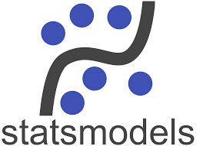
۵. ابزارهای تست فرضیات و آزمون‌های آماری
Statsmodels (Python) (برای اجرای آزمون‌های آماری مانند t-test، ANOVA و Chi-Square)
SPSS (برای تحلیل داده‌های آماری، بررسی بایاس و آزمون فرضیات در داده‌کاوی)
این ابزارها کمک می‌کنند تا داده‌ها را بهتر تحلیل کنیم، فرضیات نادرست را اصلاح کنیم، بایاس را کاهش دهیم و مدل‌های دقیق‌تر و بهینه‌تری برای پیش‌بینی و تصمیم‌گیری ایجاد کنیم.

Slide 37
فهرست مطالب
مقدمه
تکنیک‌ها و روش‌ها
مثال‌های عملی
تمرین‌ها
ابزارها
منابع

Slide 38
منابع مورد استفاده
🔹 پیش‌پردازش داده‌ها (Data Preprocessing)
پیش‌پردازش داده‌ها – راهنمایی جامع برای پاک‌سازی و آماده‌سازی داده‌ها جهت بهبود مدل‌. پیش‌پردازش داده‌ها در داده‌کاوی – بررسی روش‌های پردازش داده‌ها برای افزایش دقت مدل‌ها.
🔹 کاهش بایاس و افزایش عدالت در مدل‌های هوش مصنوعی
کاهش بایاس – روش‌هایی برای شناسایی و حذف بایاس در مدل‌های هوش مصنوعی. عدالت و بایاس در یادگیری ماشین و داده کاوی – راهکارهایی برای اطمینان از تصمیم‌گیری‌های منصفانه در هوش مصنوعی. 🔹 آزمون‌های آماری و بررسی فرضیات
آزمون های آماری - استفاده از آزمون‌های آماری برای ارزیابی فرضیات مدل.
A/B Testing در یادگیری ماشین – مقایسه دو نسخه مختلف از یک مدل یا مجموعه داده برای بررسی تأثیر تغییرات در فرضیات.
🔹 داده‌کاوی و بهینه‌سازی مدل‌ها
ابزارهای ضروری داده‌کاوی – معرفی مهم‌ترین ابزارهای مورد استفاده در داده‌کاوی مدرن.

Slide 39
منابع مورد استفاده(ادامه)
🔹 حل مشکل عدم توازن داده‌ها و کاهش بایاس مدل
Oversampling و Undersampling در داده‌های نامتوازن – روش‌هایی برای تعادل‌سازی داده‌ها و جلوگیری از بایاس مدل.
🔹 تحلیل حساسیت و ارزیابی خطاها
تحلیل حساسیت در مدل های هوش مصنوعی– روش‌هایی برای بررسی پایداری مدل و کاهش خطاهای آن. 🔹 سیستم‌های پیشنهاددهی در پلتفرم‌های استریمینگ
چگونگی عملکرد سیستم‌های توصیه‌گر در نتفلیکس – تحلیل نحوه عملکرد الگوریتم‌های توصیه‌گر در پلتفرم‌های استریمینگ.
تحلیل سیستم‌های توصیه‌گر– بررسی تحقیقات مربوط به بهبود سیستم‌های توصیه‌گر.
🔹 تکنیک‌های یادگیری ترکیبی برای بهبود عملکرد مدل‌ها
راهنمای یادگیری ترکیبی– (Ensemble Learning) توضیح روش‌های یادگیری ترکیبی مانند Bagging، Boosting و Stacking برای بهبود دقت مدل.

Slide 40
منابع اضافی برای مطالعه بیشتر
وقتی علم داده دچار خطا می‌شود 🔹 این مقاله انواع تصورات اشتباه در علم داده را دسته‌بندی کرده و راهکارهایی برای شناسایی و جلوگیری از این اشتباهات پیشنهاد می‌دهد. مطالعه مقاله
QFix: تشخیص خطاها از طریق تاریخچه کوئری‌ها 🔹 این چارچوب با بررسی تاریخچه‌ی کوئری‌ها، روش‌هایی برای توضیح و اصلاح اختلافات در داده‌های رابطه‌ای ارائه می‌دهد که در نهایت به شناسایی و اصلاح اشتباهات در حین پردازش داده‌ها کمک می‌کند. مطالعه مقاله
۱۲ روش برای بهینه‌سازی کوئری‌های SQL 🔹 بهینه‌سازی کوئری‌ها از طریق مدیریت صحیح داده‌های گمشده، جلوگیری از تکرار یا حذف اشتباه داده‌ها و اصلاح روابط بین جداول، مانع از استنتاج‌های نادرست در تحلیل داده‌ها می‌شود. با پاک‌سازی داده‌ها، استفاده از ایندکس‌ها و بررسی خروجی کوئری‌ها، می‌توان از بروز خطاهای ناشی از فرضیات اشتباه جلوگیری کرد. مطالعه مقاله
ابزار ها و نرم افزار های مرتبط و مفید در این زمینه
Power BI 🔹 AutoML

Slide 41
از توجه شما متشکرم

